Slide 1
Продолжение - 2 часть
развивающий этап
Учебно-игровые пособия
Способствует развитию мыслительных умений: 1.Сравнивать, анализировать, классифицировать, обобщать, абстрагировать, кодировать и декодировать информацию;
2.Усвоению элементарных навыков алгоритмической культуры мышления;
3.Развитию познавательных процессов восприятия, памяти, внимания
Способствует:
1. Развитию воображения, мелкой моторики , координации движений рук и ориентировке на плоскости;
2. Уточнению представлений ребенка о количестве и счете;
3. Развитию умения мыслить, осваивая логические приемы: анализа, синтеза, сравнения, сериации, классификации, обобщения
Способствует развитию: мелкой моторики, воображения, речи, внимания, сформированности сенсорных эталонов цвета, величины и формы, пространственного ориентирования, комбинаторных способностей, необходимых для школьного обучения навыков, абстрактного мышления.

Slide 2
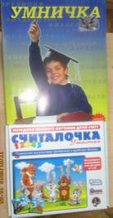
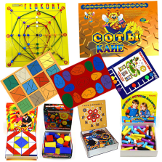
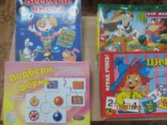
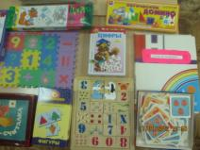
Дидактические игры
развивающий этап
Целенаправленное включение игры повышает интерес детей к занятиям, усиливает эффект самого обучения, что способствует незаметному для ребенка приобретению определенных знаний, умений и навыков без особого труда и напряжения .
Логические игры математического содержания воспитывают у детей познавательный интерес, способность к творческому поиску, желание и умение учиться. Необычная игровая ситуация с элементами проблемности, характерными для каждой занимательной задачи, всегда вызывает интерес у детей.

Slide 3
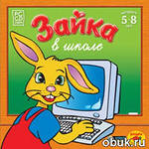
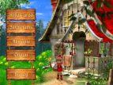
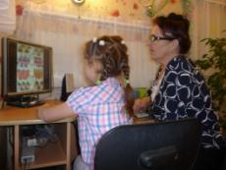
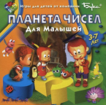
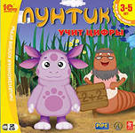
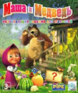
развивающий этап
Компьютерные технологии
В процессе прохождения игры малыши изучат порядковый счет, сложение и вычитание, геометрические фигуры; научатся ориентироваться в пространстве и времени; изучат величины, сравнение чисел и многое другое
В процессе прохождения игры малыши изучат порядковый счет, сложение и вычитание, геометрические фигуры; научатся ориентироваться в пространстве и времени; изучат величины, сравнение чисел и многое другое..
С помощью обучающей и развивающей игры «Зайка в школе» малыши выучат азбуку, научатся считать, определять время на часах, лучше разбираться во временах года, познакомятся с некоторыми странами, а главное - смогут быстрее и комфортнее адаптироваться к школьному процессу обучения.
В доступной игровой форме ребенок познакомится с такими понятиями как счет и цвет. Сыграет в несколько интереснейших головоломок.
Разбираются такие понятия как форма и цвет, предметы одежды и времена года, основы математики и изобразительного искусства.
Использование в коррекционно-развивающей работе с детьми с ОНР компьютерных игр математического содержания способствует:
Развитию познавательных интересов ребёнка;
Развитию ориентировке в пространстве и времени;
Формированию навыков учебной деятельности;
Разностороннему развитию ребенка;
Обогащению знаний.

Slide 4
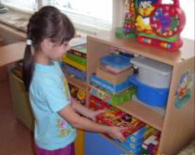
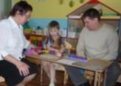
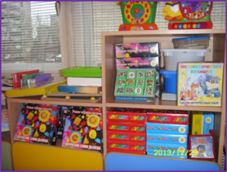
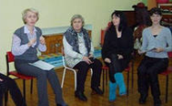
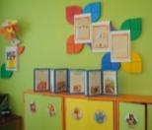
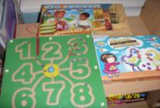
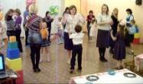
Предметно – развивающая
среда
Формы работы с семьёй
Индивидуальные
консультации с
практическими
рекомендациями
Мастер - класс
Родительские
собрания
Наглядная агитация
Развлечения

Slide 5
ОЦЕНОЧНЫЙ ЭТАП
Диагностика развития элементарных математических представлений у детей с ОНР (1 год обучения) (по Комаровой Т.С., Соломенниковой О.А. )
Выводы:
62.4% детей – имеют высокий уровень
14% детей имеют средний уровень
23.6% детей имеют низкий уровень

Slide 6
Выводы:
Использование развивающих игр математического содержания в дошкольном возрасте способствует:
овладению детьми с ОНР универсальными предпосылками учебной деятельности;
развитию умения у детей с ОНР решать интеллектуальные и личностные задачи, адекватные возрасту;
являются эффективным средством формирования представлений о количестве и счете;
позволяют совершенствовать умение детей ориентироваться в абстрактных математических понятиях: число, отношение, порядок следования, счет.

